Slide 1



Slide 2


Slide 3


Thứ ... ngày ... tháng ... năm...
Nói và đáp lời đề nghị,
lời đồng ý

Slide 4

Nói lời đề nghị
01

Slide 5
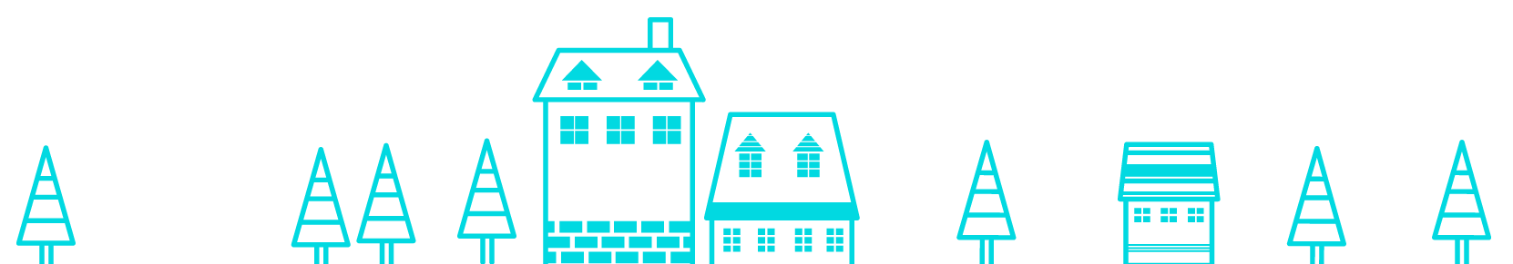
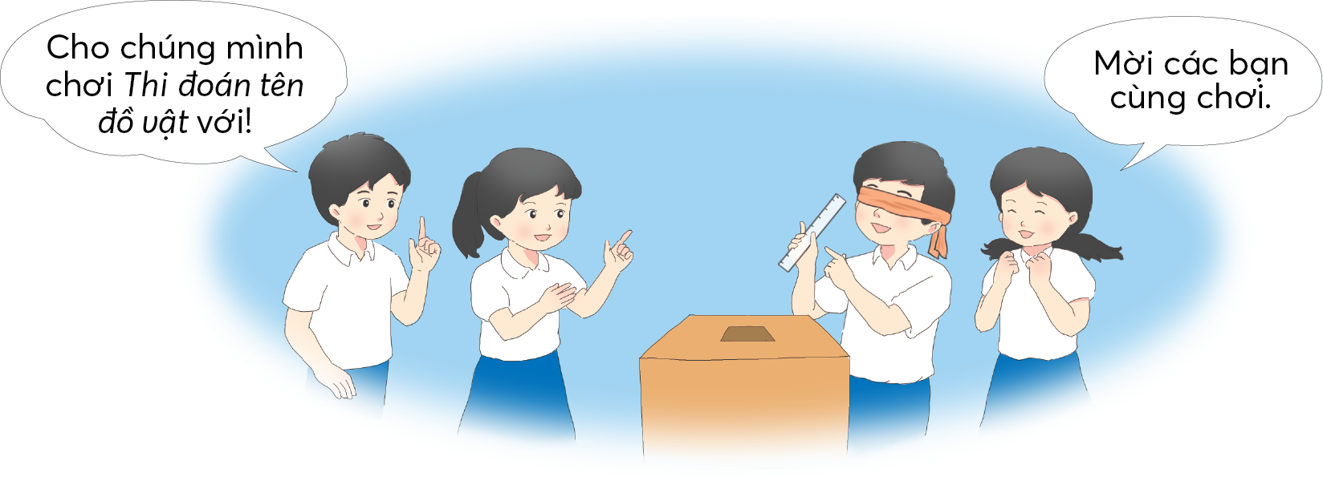
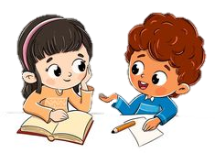



Đọc lời của các nhân vật trong tranh.

Slide 6

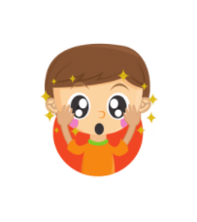

Khi nói lời thể hiện cảm xúc ngạc nhiên, thích thú, em cần chú ý:
Nét mặt thể hiện được sự vui tươi, hào hứng.
Giọng nói phấn khích.
Ánh mắt, cử chỉ: vui vẻ, hào hứng.

Slide 7

Nói và đáp lời đồng ý
02

Slide 8
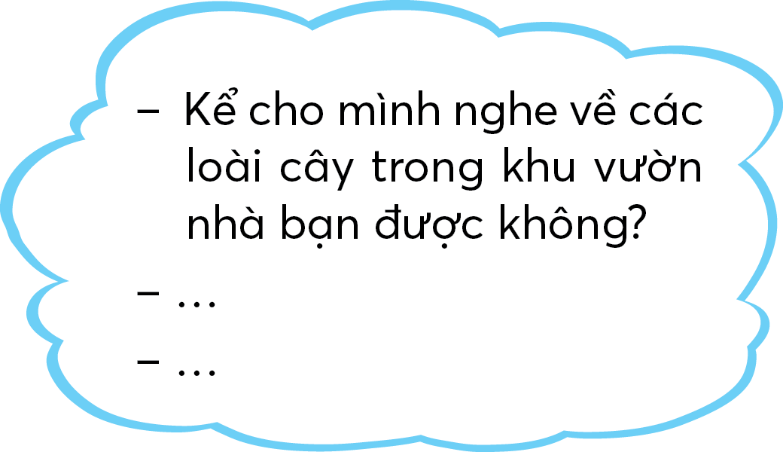
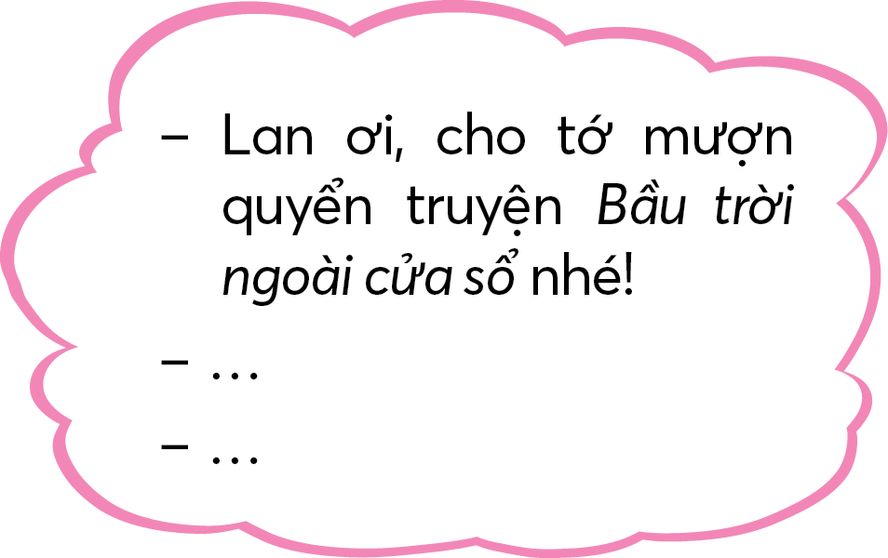
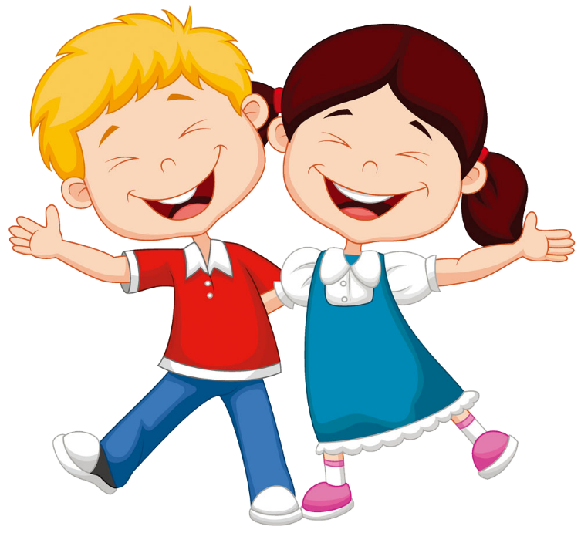
Cùng bạn đóng vai, nói và đáp lời đồng ý phù hợp với mỗi tình huống:

Slide 9



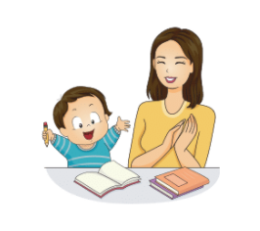
Chúng ta thường nói lời đề nghị khi nào?
- Khi chúng ta muốn được giúp đỡ một điều gì đó
Khi nhận được lời đề nghị, em cần đáp lại với thái độ như thế nào?
- Thái độ vui vẻ, hào hứng,.
Khi nói và đáp lời đồng ý, em cần chú ý những điều gì?
- Giọng nói, nét mặt, cử chỉ, khuôn mặt thể hiện sự hào hứng, thích thú, phấn khích.

Slide 10

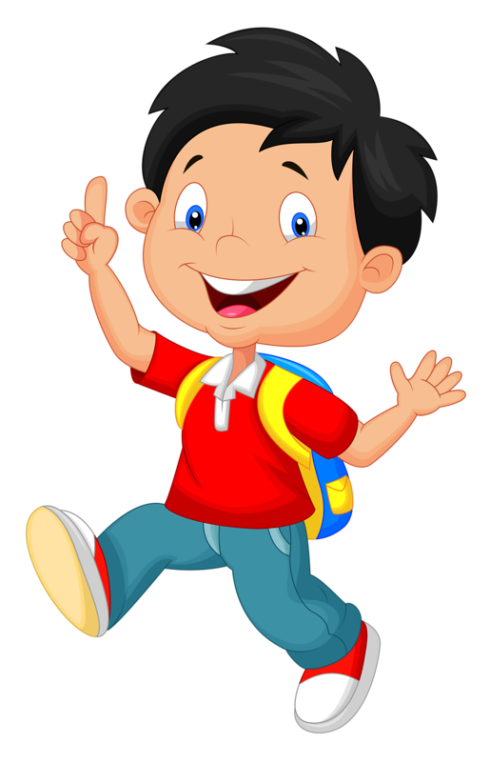
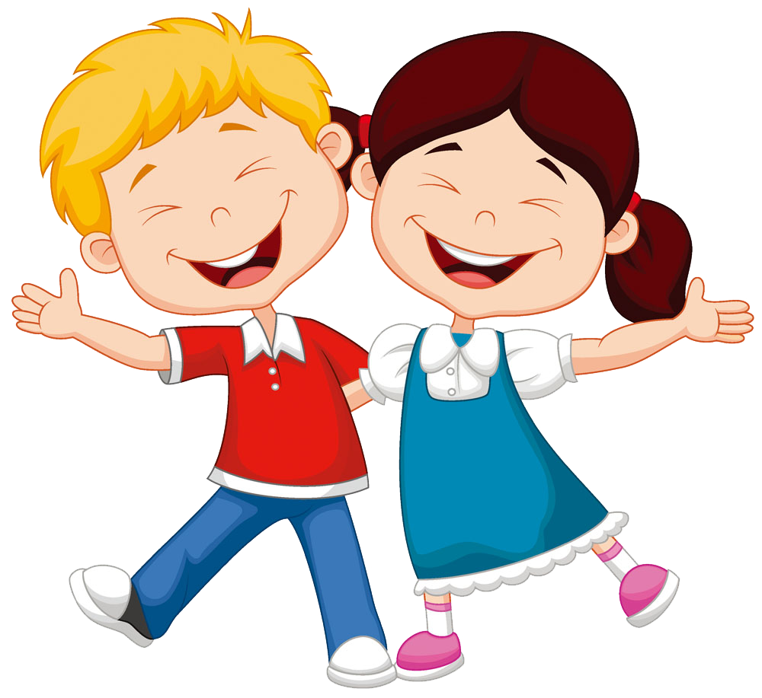

Slide 11




